Slide 1
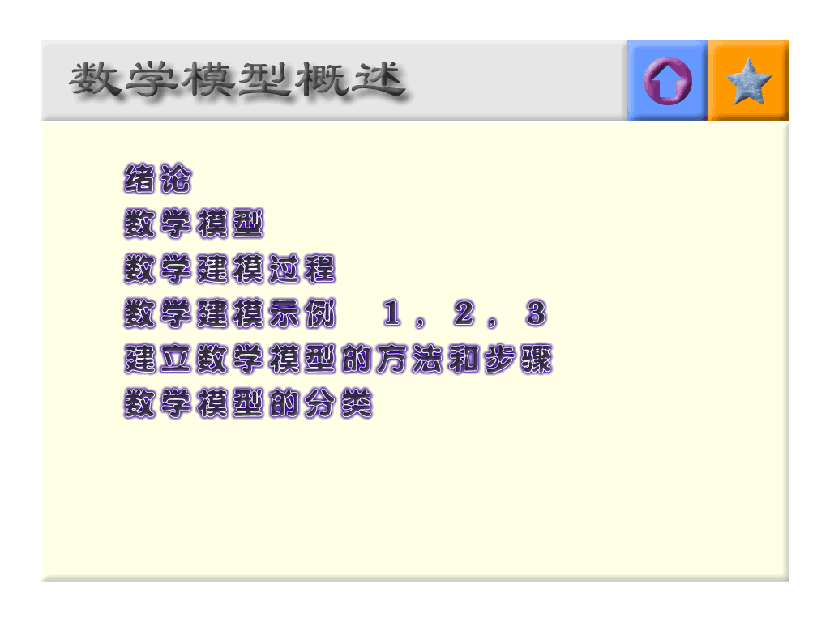


Slide 2

绪论
1 现状：
数学建模是一门新兴的学科，20世纪70年代初诞生于英、美等现代工业国家。在短短几十年的历史瞬间辐射至全球大部分国家和地区。
80年代初，我国高等院校也陆续开设了数学建模课程，随着数学建模教学活动（包括数学建模课程、数学建模竞赛和数学（建模）试验课程等）的开展，这门课越来越得到重视，也深受广大学生的喜爱。

Slide 3
原因：一是由于新技术特别是计算机技术的飞速发展，大量的实际问题需要用计算机来解决，而计算机与实际问题之间需要数学模型来沟通。二是社会对大学生的要求越来越高 ，大学生毕业后要适应社会的需求，一到工作岗位就能创造价值。
2 课程特点
很强的实用性：教材的内容来自于实际。
知识的广泛性：依赖于各方面的基础知识。
内容的趣味性：有些问题就象是做游戏，引人入胜。
教学方式的多样性：教师讲授方式，小组讨论方式，
学生报告方式，课堂教学方式，课外教学方式等。

Slide 4
3 教学目的
培养学生解决实际问题的综合能力。
1）“双向翻译”能力
2）运用数学思想进行综合分析能力
3）结合其他专业特别是应用计算机解决问题的能力
4）观察力和想象力
5）提高撰写科研论文的能力
6）团结协作的精神

Slide 5
4 教学参考书
[1] 姜启源,谢金星,叶俊.数学模型(第三版).高等教育出版社.
[2] 沈继红等.数学建模.哈尔滨工程大学出版社.
[3] 周义仓,赫孝良.数学建模实验.西安交通大学出版社.
[4] 刘来福,曾文艺.数学模型与数学建模.北京师范大学出版社.
[5] 陈义华.数学模型.重庆大学出版社.

Slide 6
数学模型
模型：是我们对所研究的客观事物有关属性的模拟，它应当具有事物中使我们感兴趣的主要性质，模拟不一定是对实体的一种仿造，也可以是对某些基本属性的抽象。
直观模型： 实物模型，主要追求外观上的逼真。
物理模型：为一定目的根据相似原理构造的模型，不仅可以显示原型的外形或某些特征，而且可以进行模拟试验，间接地研究原型的某些规律。
思维模型，符号模型，数学模型。

Slide 7
数学模型：
1）近藤次郎（日）的定义：数学模型是将现象的特征或本质给以数学表述的数学关系式。它是模型的一种。
2）本德（美）的定义：数学模型是关于部分现实世界和为一种特殊目的而作的一个抽象的简化的数学结构。
3）姜启源（中）的定义：是指对于现实世界的某一特定对象，为了某个特定的目的，做出一些必要的简化和假设，运用 适当的数学工具得到一个数学结构。

Slide 8
数学结构：是指数学符号、数学关系式、数学命题、图形图表等，这些基于数学思想与方法的数学问题。
总之，数学模型是对实际问题的一种抽象，基于数学理论和方法，用数学符号、数学关系式、数学命题、图形图表等来刻画客观事物的本质属性与其内在联系。
古希腊时期：“数理是宇宙的基本原理”
文艺复兴时期：应用数学来阐明现象“进行尝试”
微积分法的产生，使得数学与世界密切联系起来，用公式、图表、符号反映客观世界越来越广泛，越来越精确。

Slide 9

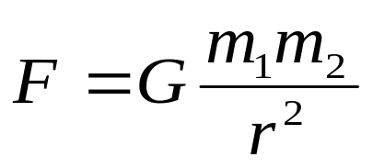
费马（P.Fermal 1601-1665）用变分法表示
“光沿着所需时间最短的路径前进”
牛顿（Newton 1642-1727）将力学法则用单纯的数学式表达，
如，牛顿第二 定律：
结合开普勒三定律得出万有引力定律

Slide 10

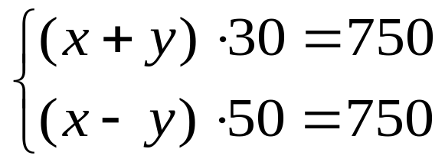
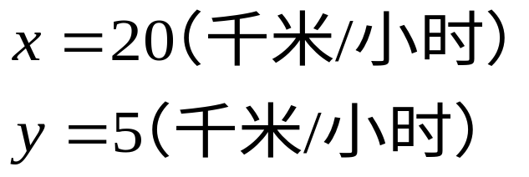
航行问题：
甲乙两地相距750千米，船从甲到乙顺水航行需30小时，从乙到甲逆水航行需50小时，问船速、水速各多少？
用 分别代表船速、水速，可以列出方程
解方程组，得
答：船速、水速分别为20千米/小时、5千米/小时。

Slide 11
数学建模过程
现实对象的信息
表述
数学模型
（归纳）
（演绎）
求解
验证
解释
现实对象的解答
数学模型的解答
现实对象与数学模型的关系

Slide 12
数学建模示例
建模示例之一 椅子的稳定性问题
问题：将四条腿一样长的正方形椅子放在不平的地面上，是否总能设法使它的四条腿同时着地，即放稳。
假设
1）地面为光滑曲面；
2）相对地面的弯曲程度而言，椅子的腿是足够长的；
3）只要有一点着地就视为已经着地，即将与地面的接 触视为几何上的点接触；
4）椅子的中心不动。

Slide 13


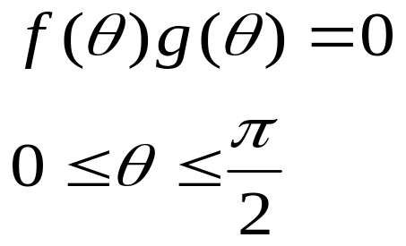


2 建模分析
表示A,C与地面距离之和
y
表示B,D与地面距离之和
B
B
则由三点着地，有
A
C
A
x
O
C
不失一般性，设初始时：
D
D

Slide 14

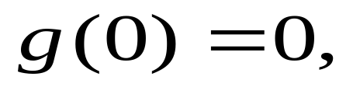
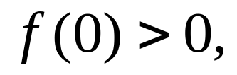

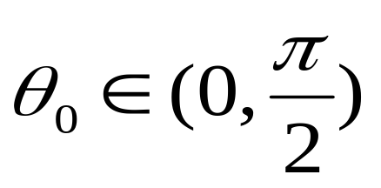
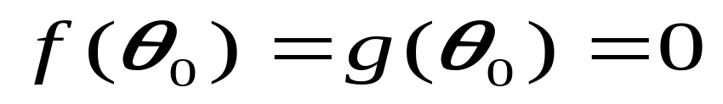
数学模型
数学命题：.
假设： 是 的连续函数，
且 对任意 ，
求证：至少存在 ，使得

Slide 15

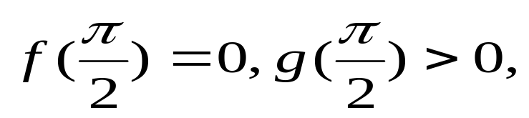
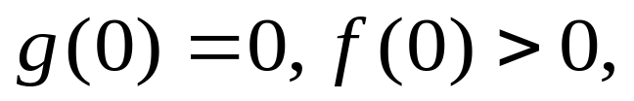
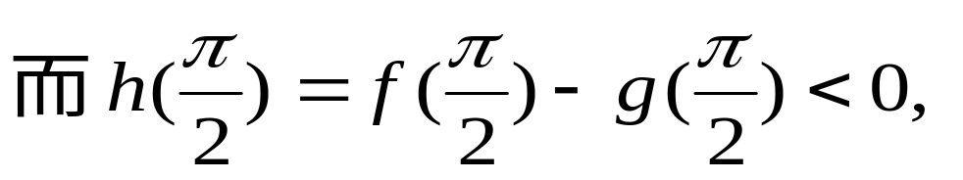
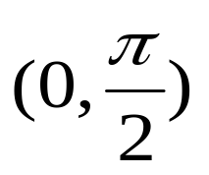


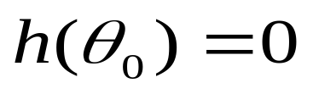
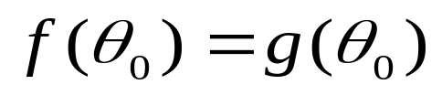
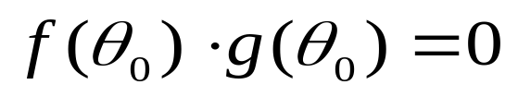
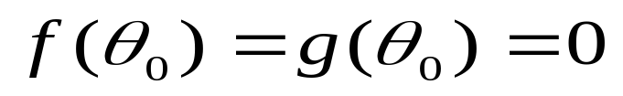
4 模型求解
证明： 将椅子转动 ，对角线互换，由
可得
令
由 的连续性， 根据介值定理，在 中至
少存在一点 ,使得 ,即
又
所以
结论：能放稳。

Slide 16
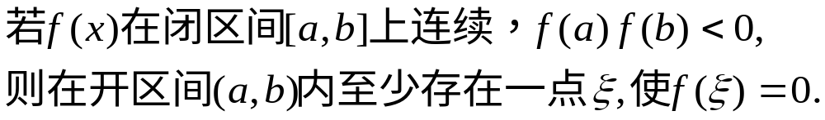

连续函数的介值定理
y
o
x
a
b
思考题1：长方形的椅子会有同样的性质吗？

Slide 17
思考题1：长方形的椅子会有同样的
性质吗？

Slide 18

建立数学模型的方法和步骤
方法
机理分析法：以经典数学为工具，分析其内部的机理规律。
统计分析法：以随机数学为基础，经过对统计数据进行分
析，得到其内在的规律。
如：多元统计分析。
系统分析法：对复杂性问题或主观性问题的研究方法。把
定性的思维和结论用定量的手段表示出来。
如：层次分析法。

Slide 19
建模步骤
模型准备
模型假设
模型建立
模型检验
模型分析
模型求解
模型应用

Slide 20
建模步骤
1）模型准备： 了解问题的实际背景，明确建模目
的，掌握对象的各种信息如统计数据等，弄清实际
对象的特征。
有时需查资料或到有关单位了解情况等。

Slide 21
2）模型假设：根据实际对象的特征和建模目的，对问
题进行必要地合理地简化。不同的假设会得到不同的模型。如果假设过于简单可能会导致模型的失败或部分失败，于是应该修改或补充假设，如“四足动物的体重问题”；如果假设过于详细，试图把复杂的实际现象的各个因素都考虑进去，可能会陷入困境，无法进行下一步工作。分清问题的主要方面和次要方面，抓主要因素，尽量将问题均匀化、线性化。

Slide 22
3）模型建立：
分清变量类型，恰当使用数学工具；
抓住问题的本质，简化变量之间的关系；
要有严密的数学推理，模型本身要正确；
要有足够的精确度。
4）模型求解：可以包括解方程、画图形、证明定理
以及逻辑运算等。会用到传统的和近代的数学方
法，计算机技 术（编程或软件包）。特别地近似计
算方法（泰勒级数，三角级数，二项式展开、代数
近似、有效数字等）。

Slide 23
5）模型分析：结果分析、数据分析。
变量之间的依赖关系或稳定性态；数学预测；最优
决策控制。
6）模型检验： 把模型分析的结果“翻译”回到实
际对象中，用实际现象、数据等检验模型的合理性
和适应性检验结果有三种情况：符合好，不好，阶
段性和部分性符合好。
7）模型应用：应用中可能发现新问题，需继续完善。

Slide 24
模型的分类
1）按变量的性质分：
离散模型 | 确定性模型 | 线性模型 | 单变量模型
连续模型 | 随机性模型 | 非线性模型 | 多变量模型
2）按时间变化对模型的影响分
静态模型 | 参数定常模型
动态模型 | 参数时变模型

Slide 25
3）按模型的应用领域（或所属学科）分
人口模型、交通模型、生态模型、城镇规划模型、
水资源模型、再生资源利用模型、污染模型、
生物数学模型、医学数学模型、地质数学模型、
数量经济学模型、数学社会学模型等。
4）按建立模型的数学方法（或所属数学分支）分
初等模型、几何模型、线性代数模型、微分方程模型、
图论模型、马氏链模型、运筹学模型等。

Slide 26
5）按建模目的分
描述性模型、分析模型、预报模型、优化模型、
决策模型、控制模型等。
6）按对模型结构的了解程度分
白箱模型：其内在机理相当清楚的学科问题，包括力学、热学、电学等。
灰箱模型：其内在机理尚不十分清楚的现象和问题，包括生态、气象、经济、交通等。
黑箱模型：其内在机理（数量关系）很不清楚的现象，如生命科学、社会科学等。

Slide 27
练习
1 某甲早8时从山下旅店出发沿一条路径上山，下午5时到达山顶并留宿；次日早8时沿同一条路径下山，下午5时回到旅店。某乙说，甲必在两天中的同一时刻经过路径中的同一地点。为什么？
乙
甲
A
B

Slide 28
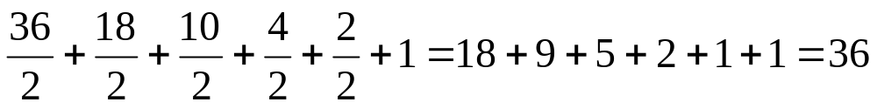
37支球队进行冠军争夺赛，每轮比赛中出场的每两支 球队中的胜者及轮空者进入下一轮，直至比赛结束。问共需进行多少场比赛？
一般思维：
逆向思维：
每场比赛淘汰一名失败球队，只有一名冠军，即
就是淘汰了36名球队，因此比赛进行了36场。

Slide 29
3 某人家住T市在他乡工作，每天下班后乘火车于6时抵达T市车站，它的妻子驾车准时到车站接他回家。一日他提前下班搭早一班火车于5时半抵达T市车站，随即步行回家，它的妻子像往常一样驾车前来，在半路上遇到他接回家时，发现比往常提前了10分钟。问他步行了多长时间？
5：30
5：55
车站
家
5分钟
相遇
早10钟
6：00
5分钟
共走了25分钟。

Slide 30
甲乙两站有电车相通，每隔10分钟甲乙两站互发一趟车，但发车时间不一定相同。甲乙两站有一中间站丙，某人每天在随机的时刻到达丙站，并搭乘最先经过丙站的那趟车，结果发现100天中约有90天到达甲站，仅约有10天到达乙站。问开往甲乙两站的电车经过丙站的时刻表是如何安排的？
乙至甲
8:09
8:19
甲至乙
8:00
x
8:10
8:20
8:30
X-8:00=0:09 x=8:09

Slide 31
一男孩和一女孩分别在离家 2 km 和 1 km 且方向相反的两所学校上学，每天同时放学后分别以4 km/h和 2 km/h 的速度步行回家。一小狗以6 km/h的速度由男孩处奔向女孩，又从女孩处奔向男孩，如此往返直至回到家中。问小狗奔波了多少路程？
如果男孩和女孩上学时小狗也忘返奔波在他们中间，问当他们到达学校时小狗在何处？

Slide 32
6 某人由A处到B处去，途中需到河边取些水，如下图。问走那条路最近？（用尽可能简单的办法求解。）
A
B
河
d

Slide 33
思考题
思考题1 长方形椅子稳定性问题

Slide 34
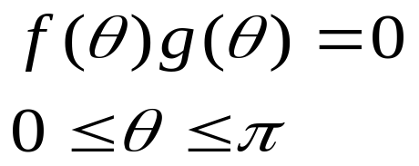

思考题1 长方形椅子稳定性问题
y
表示A,B与地面距离之和
D
B
表示C,D与地面距离之和
则由三点着地，有
A
A
C
x
o
A
C
C
D
B

Slide 35
讨论题1 大小包装问题
在超市购物时你注意到大包装商品比小包装商品便宜这种现象吗？比如洁银牙膏50g装的每支1.50元，120g装的每支3.00元，二者单位重量的价格比是1.2:1，试用比例方法构造模型解释这种现象。
（1）分析商品价格C与商品重量w的关系。
（2）给出单位重量价格c与w的关系，并解释其
实际意义。

Slide 36
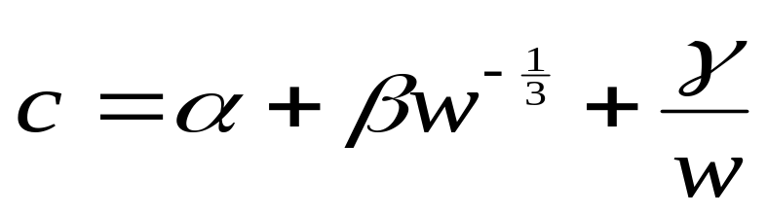
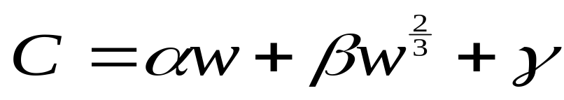
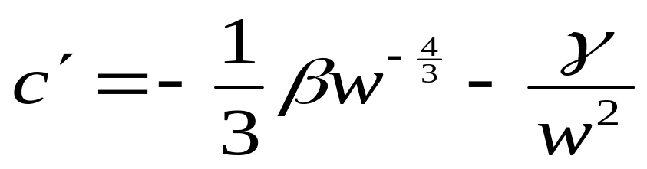
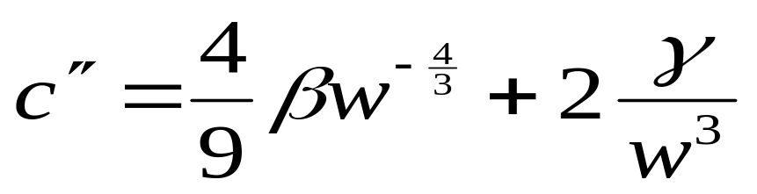
提示：
决定商品价格的主要因素：
生产成本、包装成本、其他成本。
单价随重量增加而减少
单价的减少随重量增加逐渐降低

Slide 37
思考题2 划艇比赛的成绩
赛艇是一种靠浆手划桨前进的小船，分单人艇、双人艇、四人艇、八人艇四种。各种艇虽大小不同，但形状相似。T.A.McMahon比较了各种赛艇1964—1970年四次2000m比赛的最好成绩(包括1964年和1968年两次奥运会和两次世界锦标赛)，见下表。建立数学模型解释比赛成绩与浆手数量之间的关系。

Slide 38
各种艇的比赛成绩与规格
艇种 | 2000m成绩t(min) |  |  |  |  | 艇长l(m) | 艇宽 b(m) | l/b | W₀ (kg) 与n之比
 | 1 | 2 | 3 | 4 | 平均
单人 | 7.16 | 7.25 | 7.28 | 7.17 | 7.21 | 7.93 | 0.293 | 27.0 | 16.3
双人 | 6.87 | 6.92 | 6.95 | 6.77 | 6.88 | 9.76 | 0.356 | 27.4 | 13.6
四人 | 6.33 | 6.42 | 6.48 | 6.13 | 6.32 | 11.75 | 0.574 | 21.0 | 18.1
八人 | 5.87 | 5.92 | 5.82 | 5.73 | 5.84 | 18.28 | 0.610 | 30.0 | 14.7

Slide 39
建模示例之三 安全渡河问题
问题：三名商人各带一名随从乘船渡河，一只小船只能容纳
二人，由他们自己划行。随从们密约，在河的任一岸，一旦
随从的人数比商人多，就杀人越货。但是如何乘船渡河的大
权掌握在商人们手中。商人们怎样才能安全渡河呢？

